Slide 1
BILAN D’ACTIVITES DE LA COMMISSION D’ATTRIBUTION DES LOGEMENTS ET D’EXAMEN DE L’OCCUPATION DES LOGEMENTS
Année 2024
Conseil d’Administration du 03 juin 2025

Slide 2
POWERPOINT 2007/2010
Pour modifier le titre du document en tête de toutes les diapositives :
onglet [Insertion],
"En-tête et pied de page",
dans le champ "Fixe", modifiez le titre,
cliquez sur le bouton [Appliquer partout].
Cette manipulation peut être effectuée depuis n'importe quelle page affichant le rappel du titre, comme celle-ci.
L’ETAT DE LA DEMANDE
Rochefort
Au 31 décembre 2024, 2 293 demandes de logements étaient en attente, contre 2 234 au 31 décembre 2023.
Habitat
Pour la seule année 2024, l’Office a enregistré 528 nouvelles demandes dont 420 de primo-demandeurs et 94 de mutation. En 2023, 565 nouvelles demandes avaient été déposées.
Océan
75 % des demandeurs habitent sur le territoire de la CARO, 14 % en Charente Maritime et 11 % viennent de l’extérieur du département.

Slide 3
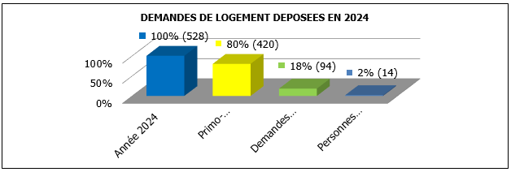
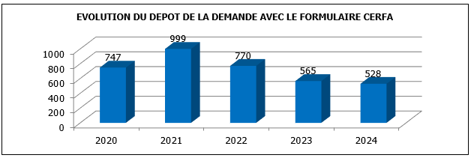
POWERPOINT 2007/2010
Pour modifier le titre du document en tête de toutes les diapositives :
onglet [Insertion],
"En-tête et pied de page",
dans le champ "Fixe", modifiez le titre,
cliquez sur le bouton [Appliquer partout].
Cette manipulation peut être effectuée depuis n'importe quelle page affichant le rappel du titre, comme celle-ci.
L’ETAT DE LA DEMANDE

Slide 4
POWERPOINT 2007/2010
Pour modifier le titre du document en tête de toutes les diapositives :
onglet [Insertion],
"En-tête et pied de page",
dans le champ "Fixe", modifiez le titre,
cliquez sur le bouton [Appliquer partout].
Cette manipulation peut être effectuée depuis n'importe quelle page affichant le rappel du titre, comme celle-ci.
LE PROFIL DES DEMANDEURS
Océan
L’amélioration des revenus des demandeurs observée depuis 3 ans ne se poursuit pas en 2024 et connaît même une baisse importante car seuls 45 % d’entre eux ont des ressources stables, contre 52% en 2023, 48% en 2022 et 43 % en 2021.
Les demandeurs de l’Office ont une répartition par âge homogène. En 2024, 19 % des demandeurs avaient moins de 29 ans, 24 % entre 30 et 39 ans, 24 % entre 40 et 49 ans, 21% entre 50 et 64 ans et 12 % 65 ans et plus. Les + de 65 ans sont en baisse (15% en 2023).
Rochefort
Les demandeurs de l’Office sont principalement des isolés, représentant près de 52% des demandeurs.
Habitat

Slide 5
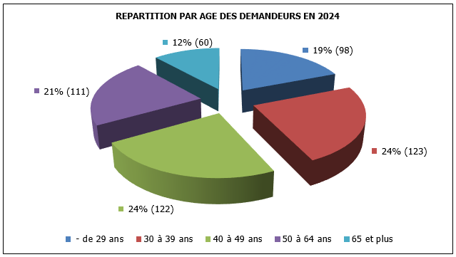
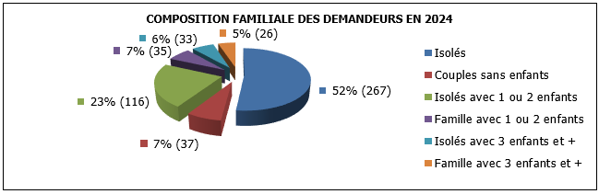
POWERPOINT 2007/2010
Pour modifier le titre du document en tête de toutes les diapositives :
onglet [Insertion],
"En-tête et pied de page",
dans le champ "Fixe", modifiez le titre,
cliquez sur le bouton [Appliquer partout].
Cette manipulation peut être effectuée depuis n'importe quelle page affichant le rappel du titre, comme celle-ci.
LE PROFIL DES DEMANDEURS : EVOLUTIONS

Slide 6
POWERPOINT 2007/2010
Pour modifier le titre du document en tête de toutes les diapositives :
onglet [Insertion],
"En-tête et pied de page",
dans le champ "Fixe", modifiez le titre,
cliquez sur le bouton [Appliquer partout].
Cette manipulation peut être effectuée depuis n'importe quelle page affichant le rappel du titre, comme celle-ci.
L’ETAT DES ATTRIBUTIONS
Rochefort
En 2024, l’Office a attribué 211 logements, contre 251 en 2023 et 177 en 2022. Parmi ces attributions 162 se sont faites au profit de primo-demandeurs et 36 dans le cadre de mutations internes (soit 17%).
Habitat
La répartition des demandes satisfaites s’est faite au profit des ménages suivants : 31% de 40 à 49 ans et 24% de 30 à 39 ans.
Océan
83 % des entrants habitent sur le territoire de la CARO, 13 % sur le reste du département et 4 % hors du département.
Par ailleurs, elles se sont portées également en faveur des familles monoparentales (53%). Les familles avec enfants représentent 17% des entrants et les isolés 25%. On note également que les couples sans enfants représentent 5 % des attributions 2024.
51 % de ces entrants ont un profil « fragile », contre 49 % en 2023 et 47 % en 2022.

Slide 7
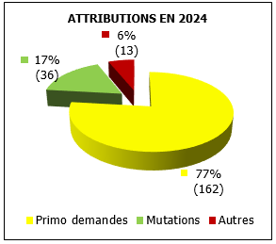
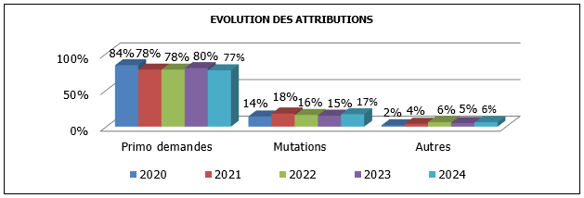
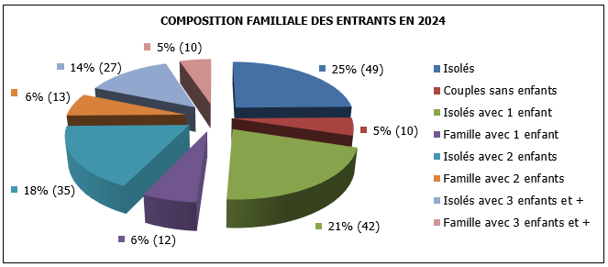
POWERPOINT 2007/2010
Pour modifier le titre du document en tête de toutes les diapositives :
onglet [Insertion],
"En-tête et pied de page",
dans le champ "Fixe", modifiez le titre,
cliquez sur le bouton [Appliquer partout].
Cette manipulation peut être effectuée depuis n'importe quelle page affichant le rappel du titre, comme celle-ci.
LE PROFIL DES ATTRIBUTIONS

Slide 8
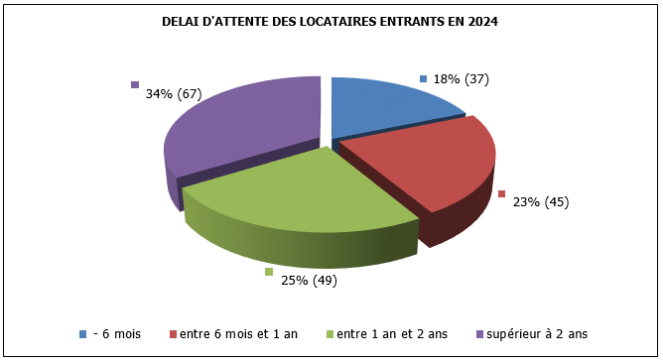
POWERPOINT 2007/2010
Pour modifier le titre du document en tête de toutes les diapositives :
onglet [Insertion],
"En-tête et pied de page",
dans le champ "Fixe", modifiez le titre,
cliquez sur le bouton [Appliquer partout].
Cette manipulation peut être effectuée depuis n'importe quelle page affichant le rappel du titre, comme celle-ci.
INDICATEURS D’ACTIVITE
Délai d’attente :
Taux de refus : 20 % (25% en 2023, 30 % en 2022)
Taux de rotation : 7,90 % ( 9,31% en 2023, 6,87% en 2022)
Taux de vacance : 1,92 % (2,38% en 2023, et 3,76 % en 2022)

Slide 9
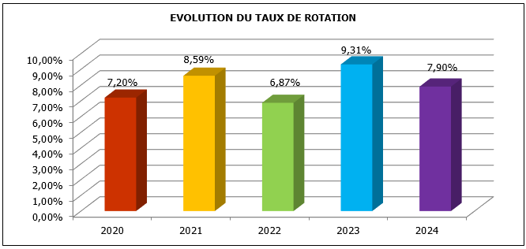
TAUX DE ROTATION

Slide 10
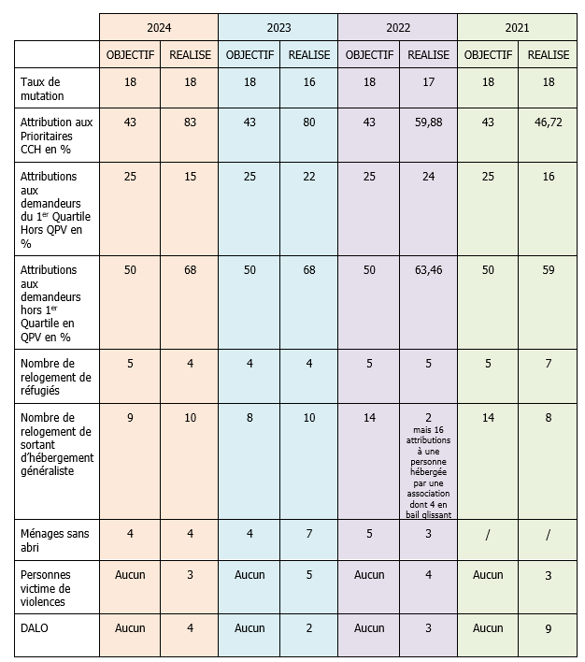
PUBLIC PRIORITAIRE

Slide 11
Rappel « orientations d’attributions »
Rochefort Habitat Océan fonde sa politique d'attribution sur la base des principes suivants
• Concilier diversité de la demande et mixité sociale
• Garantir l'égalité de traitement des candidatures
• Favoriser le « bien vivre ensemble »
• Maintenir les équilibres financiers des locataires et de l'organisme.
Ainsi, Rochefort Habitat Océan a comme préoccupation constante de concilier dans sa politique d'accueil, ces principes fondamentaux et les objectifs édictés par la loi assignés au parc social :
• Accueil des ménages à ressources modestes et des personnes en difficultés
• Prise en compte des spécificités de la demande
• Traitement prioritaire des ménages en grande difficulté.
L'Office Public de l'Habitat attache également une importance primordiale à favoriser le vivre ensemble, en veillant à l'équilibre social des résidences qu’il gère, en favorisant notamment l'accès des salariés au sein de son parc.

Slide 12
Rappel « orientations d’attributions »
Le cadre règlementaire des attributions
• Le Code de le Construction et de l’Habitation
• La Loi ALUR n° 2014-366 du 24 mars 2014 (notamment le lient avec les CIL)
• La loi n°2017-86 relative à l'Egalité et à la Citoyenneté (LEC) du 27 Janvier 2017
La loi n°2018-1021 portant Evolution du Logement, de l'Aménagement et du Numérique (ELAN) du 23 novembre 2018 = mise en œuvre de l’examen de l’occupation
Des attributions prioritaires au :
DALO
Catégories de personnes prioritaires fixées par le CCH
Les critères issus des accords partenariaux (Convention Intercommunale d’Attribution, PDAHLPD, CUS …
Relogement publics prioritaires Etat (en lien avec la politique du logement d’abord)
Avec une prise en compte des différents droits de réservation et des engagements avec les partenaires associatifs ( CLLAJ, Altéa, Fondation Diaconesses de Reuilly, Escale, etc.)

Slide 13
Rappel « orientations d’attributions »
Les critères d’analyse
  La composition familiale
  L’ancienneté de la demande
  La mixité sociale et l’équilibre territorial
  L’adéquation entre la localisation du logement et la situation sociale et familiale
  L’adéquation entre les ressources et le montant de loyer
  L’origine géographique des demandeurs

Slide 14
Evolution périmètre d’orientation de la CALEOL
Le rôle de la commission est élargi d’une nouvelle compétence :
L’examen des conditions d’occupation des logements que le bailleur lui soumet
L’adaptation du logement aux ressources du ménage
La CALEOL formule un avis sur les offres de relogement à proposer aux locataires
L’examen concerne les locataires dont la date de signature de contrat est supérieure à 3 ans
Sont concernés les locataires des logements situés en zone B1
Suite à l’arrêté de décembre 2023, les communes de Rochefort et La Tremblade sont entrées dans la zone B1.
La commune de Fouras est concernée soit 65 logements
La commune de Rochefort : 2143 logements
La commune de la Tremblade : 29 logements

Slide 15
Remerciements
Questions/réponses, contacts,...

